Slide 1
BMS-Lab
Requirements &
Software Architektur
Ersteller
766718
766568
Datum
16.05.2022
Notes:
T

Slide 2
Gliederung
Reqirements
Unsere Änderungen und Ergänzungen
Komponenten
Software Architektur
Schichtmodell
2
Notes:
T

Slide 3
Requirements
ID | Typ | Anforderungs-Beschreibung
BMS-100 | Überschrift | Safety Management
BMS-101 | Anforderung | Das BMS muss die Spannung aller Zellen überwachen und mindestens alle 100 ms messen.
BMS-102 | Anforderung | Das BMS muss bei Überschreitung einer oder mehrerer Zellspannungen über 4.2 V ein geeignetes Signal an die VCU senden.
BMS-103 | Anforderung | Das BMS muss bei Unterschreitung einer oder mehrerer Zellspannungen unter 2.5 V ein geeignetes Signal an die VCU senden.
BMS-104 | Anforderung | Das BMS muss die Temperatur aller Zellen überwachen und mindestes alle 100 ms messen.
BMS-105 | Anforderung | Das BMS muss bei Überschreitung einer oder mehrerer Zelltemperaturen über 50°C ein geeignetes Signal an die VCU senden.
BMS-106 | Anforderung | Das BMS muss bei Unterschreitung einer oder mehrerer Zelltemperaturen unter 15°C ein geeignetes Signal an die VCU senden.
BMS-107 | Anforderung | Das BMS muss den Strom der Traktionsbatterie überwachen und mindestens alle 100 ms messen.
BMS-108 | Anforderung | Das BMS muss bei Überschreitung des Batteriestroms (400A) länger als 2 min ein geeignetes Signal an die VCU senden.
BMS-109 | Anforderung | Das BMS bei andauernder Überschreitung eines oder mehrerer der Grenzwerte die Batterie abschalten, d.h. die Schütze öffnen (BDU).
BMS-110 | Anforderung | Auf ein Überschreiten der genannten Grenzen muss spätestens innerhalb 50 ms reagiert werden.
BMS-111 | Anforderung | In diesem Projekt ist keine Betrachtung der ISO 26262 und damit keine ASIL Klassifizierung notwendig.
BMS-200 | Überschrift | Cell-Balancing
BMS-201 | Anforderung | Das BMS soll einem auseinanderdriften der Zellspannungen entgegen wirken, d.h. die Zellen müssen gebalanced werden.
BMS-202 | Anforderung | Die Anforderung des Balancings soll einmal pro Sekunde an die BSW gesendet werden.
BMS-300 | Überschrift | Fehlerdiagnose
BMS-301 | Anforderung | Das BMS soll die Zellspannungen und Temperaturen auf Fehler wie Kabelbrüche und Kurzschlüsse hin untersuchen. Dazu ist ein Konzept auszuarbeiten und vorzuschlagen
BMS-400 | Überschrift | Informationsdarstellung auf Display
BMS-401 | Anforderung | Das BMS soll alle notwendigen Informationen auf dem Display darstellen. Dazu ist ein Konzept auszuarbeiten und vorzuschlagen
3
Notes:
T
Alle BMS Basisfunktionen
Alles Sicherheitsanforderungen (Gafahrenanalyse) im Safety-Managemant
Grenzwerte für BMS festgelegt
Überwachungsintervalle festgelegt
Was und wie schnell reagiert werden muss

Slide 4
Requirements
ID | Typ | Anforderungs-Beschreibung
BMS-100 | Überschrift | Safety Management
BMS-101 | Anforderung | Das BMS muss die Spannung aller Zellen überwachen und mindestens alle 100 ms messen.
BMS-102 | Anforderung | Das BMS muss bei Überschreitung einer oder mehrerer Zellspannungen über 4.2 V ein geeignetes Signal an die VCU senden.
BMS-103 | Anforderung | Das BMS muss bei Unterschreitung einer oder mehrerer Zellspannungen unter 2.5 V ein geeignetes Signal an die VCU senden.
BMS-104 | Anforderung | Das BMS muss die Temperatur aller Zellen überwachen und mindestes alle 100 ms messen.
BMS-105 | Anforderung | Das BMS muss bei Überschreitung einer oder mehrerer Zelltemperaturen über 50°C ein geeignetes Signal an die VCU senden.
BMS-106 | Anforderung | Das BMS muss bei Unterschreitung einer oder mehrerer Zelltemperaturen unter 15°C ein geeignetes Signal an die VCU senden.
BMS-107 | Anforderung | Das BMS muss den Strom der Traktionsbatterie überwachen und mindestens alle 100 ms messen.
BMS-108 | Anforderung | Das BMS muss bei Überschreitung des Batteriestroms (400A) länger als 2 min ein geeignetes Signal an die VCU senden.
BMS-109 | Anforderung | Das BMS bei andauernder Überschreitung eines oder mehrerer der Grenzwerte die Batterie abschalten, d.h. die Schütze öffnen (BDU).
BMS-110 | Anforderung | Auf ein Überschreiten der genannten Grenzen muss spätestens innerhalb 50 ms reagiert werden.
BMS-111 | Anforderung | In diesem Projekt ist keine Betrachtung der ISO 26262 und damit keine ASIL Klassifizierung notwendig.
BMS-200 | Überschrift | Cell-Balancing
BMS-201 | Anforderung | Das BMS soll einem auseinanderdriften der Zellspannungen entgegen wirken, d.h. die Zellen müssen gebalanced werden.
BMS-202 | Anforderung | Die Anforderung des Balancings soll einmal pro Sekunde an die BSW gesendet werden.
BMS-300 | Überschrift | Fehlerdiagnose
BMS-301 | Anforderung | Das BMS soll die Zellspannungen und Temperaturen auf Fehler wie Kabelbrüche und Kurzschlüsse hin untersuchen. Dazu ist ein Konzept auszuarbeiten und vorzuschlagen
BMS-400 | Überschrift | Informationsdarstellung auf Display
BMS-401 | Anforderung | Das BMS soll alle notwendigen Informationen auf dem Display darstellen. Dazu ist ein Konzept auszuarbeiten und vorzuschlagen
4
Notes:
H

Slide 5
Requirements
Requirements nach erster Abstimmung mit markierten Änderungen
ID | Typ | Anforderungs-Beschreibung
BMS-100 | Überschrift | Safety Management
BMS-101 | Anforderung | Das BMS muss die Spannung aller Zellen überwachen und mindestens alle 100 ms messen.
BMS-102 | Anforderung | Das BMS muss bei Überschreitung einer oder mehrerer Zellspannungen über 4.2 V ein geeignetes Signal an die VCU senden.
BMS-103 | Anforderung | Das BMS muss bei Unterschreitung einer oder mehrerer Zellspannungen unter 2.5 V ein geeignetes Signal an die VCU senden.
BMS-104 | Anforderung | Das BMS muss die Temperatur aller Zellen überwachen und mindestes alle 100 ms messen.
BMS-105 | Anforderung | Das BMS muss bei Überschreitung einer oder mehrerer Zelltemperaturen über 50°C ein geeignetes Signal an die VCU senden.
BMS-106 | Anforderung | Das BMS muss bei Unterschreitung einer oder mehrerer Zelltemperaturen unter 15°C ein geeignetes Signal an die VCU senden.
BMS-107 | Anforderung | Das BMS muss den Strom der Traktionsbatterie überwachen und mindestens alle 100 ms messen.
BMS-108 | Anforderung | Das BMS muss bei Überschreitung des Batteriestroms (400A) länger als 2 min in einem Zeitraum von 10 Minuten ein geeignetes Signal an die VCU senden und der Boost wird deaktiviert. Nach 10 Minuten wird der Boost wieder freigegeben
BMS-109 | Anforderung | Das BMS muss bei andauernder Überschreitung eines oder mehrerer der Grenzwerte die Batterie abschalten, d.h. die Schütze öffnen (BDU).
BMS-110 | Anforderung | Auf ein Überschreiten der genannten Grenzen muss spätestens innerhalb von 50 ms reagiert werden.
BMS-111 | Anforderung | In diesem Projekt ist keine Betrachtung der ISO 26262 und damit keine ASIL Klassifizierung notwendig.
BMS-200 | Überschrift | Cell-Balancing
BMS-201 | Anforderung | Das BMS soll einem auseinanderdriften der Zellspannungen entgegen wirken, d.h. die Zellen müssen gebalanced werden.
BMS-202 | Anforderung | Sobald die Spannungsdifferenz länger als 1 Minute größer als als 0.2V ist soll so lange gebalanct werden bis die differenz für mindestens 5 Minuten kleiner als 0.2V ist
BMS-203 | Anforderung | Die Anforderung des Balancings soll einmal pro Sekunde an die BSW gesendet werden.
BMS-300 | Überschrift | Fehlerdiagnose
BMS-301 | Anforderung | Das BMS soll die Zellspannungen und Temperaturen auf Fehler wie Kabelbrüche und Kurzschlüsse hin untersuchen. Dazu ist ein Konzept auszuarbeiten und vorzuschlagen
BMS-400 | Überschrift | Informationsdarstellung auf Display
BMS-401 | Anforderung | Das BMS soll alle notwendigen Informationen auf dem Display darstellen. Dazu ist ein Konzept auszuarbeiten und vorzuschlagen

Slide 6
Komponenten
■ Sensor Eingang ■ Aktor Ausgang ■ Berechnete Daten
Batterie-/ Zellspannung
Komponente 1
Safety Controller
Ansteuerung Schützte
Zelltemperatur
Batteriestrom
Nachricht an VCU
Requirements:
BMS-101 bis BMS-111
10x pro Sekunde
Nachricht Fehlerdiagnose
Der Safety Controller überwacht alle Batterieparameter
Sobald die vorgegebenen Grenzwerte überschritten werden muss der Controller innerhalb 50ms reagieren
Der Safety Controller muss dann gegeben falls die Schütze trennen
6
Notes:
H
BDU=
VCU= Vehicle Controll Unit

Slide 7
Komponenten
■ Sensor Eingang ■ Aktor Ausgang ■ Berechnete Daten
Batterie-/ Zellspannung
Komponente 2
Cell-Balancing
Ansteuerung (Transistoren) für Balancing
Zelltemperatur
Batteriestrom
Nachricht an BSW
Requirements:
BMS-201 bis BMS-202
1x pro Sekunde
Das Cell-Balancing überwacht die Zellparameter und teilt diese Parameter mit der Basis Software (BSW)
Dem Auseinanderdriften der Zellspannungen soll mittels Ansteuerung des dafür zuständigen Aktors (Transistor) entgegengewirkt werden
7
Notes:
H

Slide 8
Komponenten
■ Sensor Eingang ■ Aktor Ausgang ■ Berechnete Daten
Batterie-/ Zellspannung
Komponente 3
Fehlerdiagnose
Zelltemperatur
Nachricht an Safety Controller
Batteriestrom
Requirements:
BMS-301
10x pro Sekunde
Die Komponente soll das System auf Kabelbrüche und Kurzschlüsse untersuchen
Bei erkannten Fehler soll ein Nachricht an den Safety Controller gesendet werden
8
Notes:
H

Slide 9
Komponenten
■ Sensor Eingang ■ Aktor Ausgang ■ Berechnete Daten
Batterie-/ Zellspannung
Komponente 4
Parameterberechnung
und
Aufbereitung
Batterie-/ Zellspannung
Zelltemperatur
Zelltemperatur
Batteriestrom
Batteriestrom
1x pro Sekunde
Die Daten der Sensoren werden für die Darstellung auf dem Display aufbereitet
Daten werden für Weiterverarbeitung aufbereitet (Parse-Funktion)
9
Notes:
T

Slide 10
Komponenten
■ Sensor Eingang ■ Aktor Ausgang ■ Berechnete Daten
Batterie-/ Zellspannung
Komponente 5
Informationsdarstellung
auf
Display
Zelltemperatur
Display
Batteriestrom
Requirements:
BMS-401
1x pro Sekunde
Die Daten der Sensoren werden für die Darstellung auf dem Display aufbereitet
10
Notes:
T

Slide 11
Komponenten
■ Sensor Eingang ■ Aktor Ausgang ■ Berechnete Daten
Komponente 6
Vehicle Control Unit
(VCU)
Display (VCU)
Nachricht von Safety Controller
Inverter
Requirements:
BMS-101 bis BMS-111
10x pro Sekunde
Die VCU verarbeitet die Informationen des Safety Controllers und gibt diese an das VCU Display und an den Inverter weiter.
11
Notes:
T

Slide 12
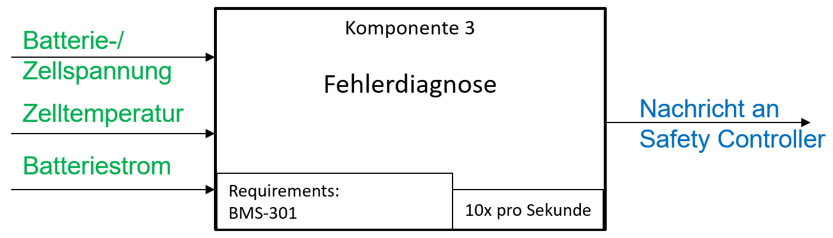
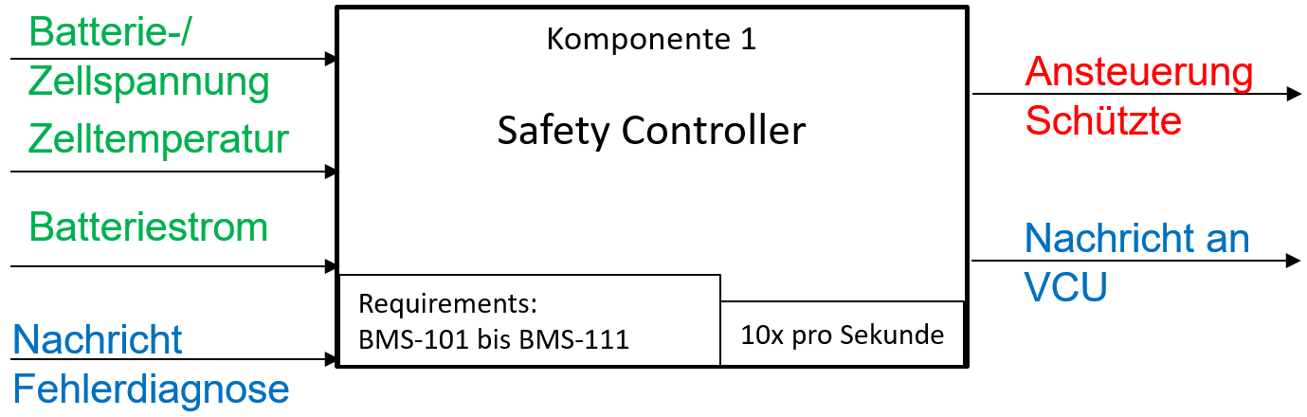
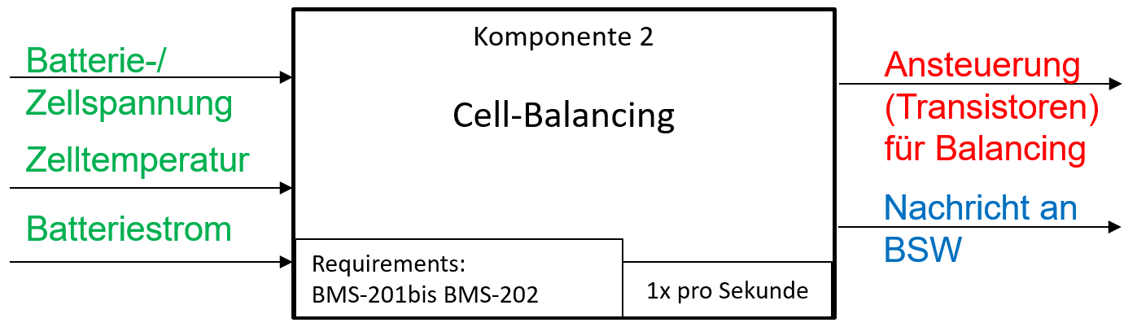
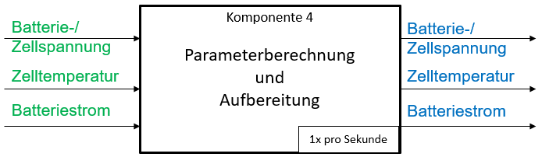
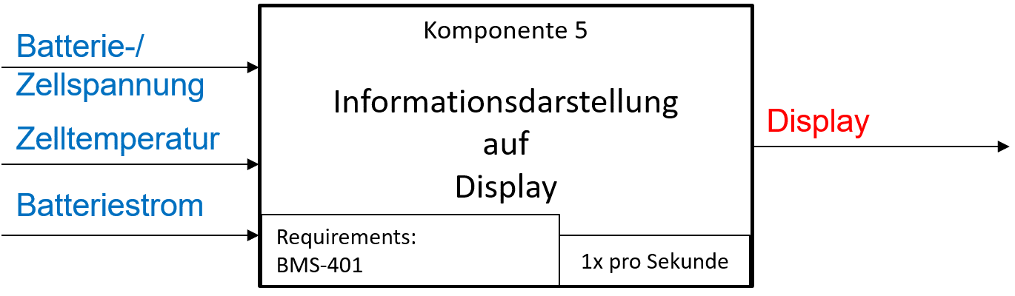
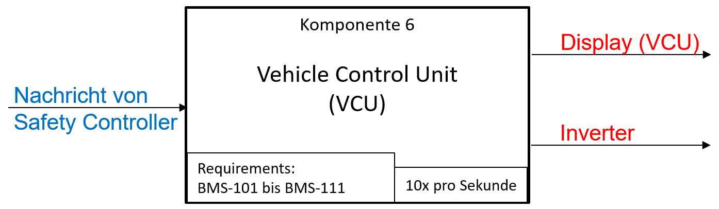
Software Architektur
Sicherheits-Schicht
Cell-Balancing-Schicht
Informations-Schicht
Vehicle-Control-Unit-Schicht
12
Notes:
T

Slide 13
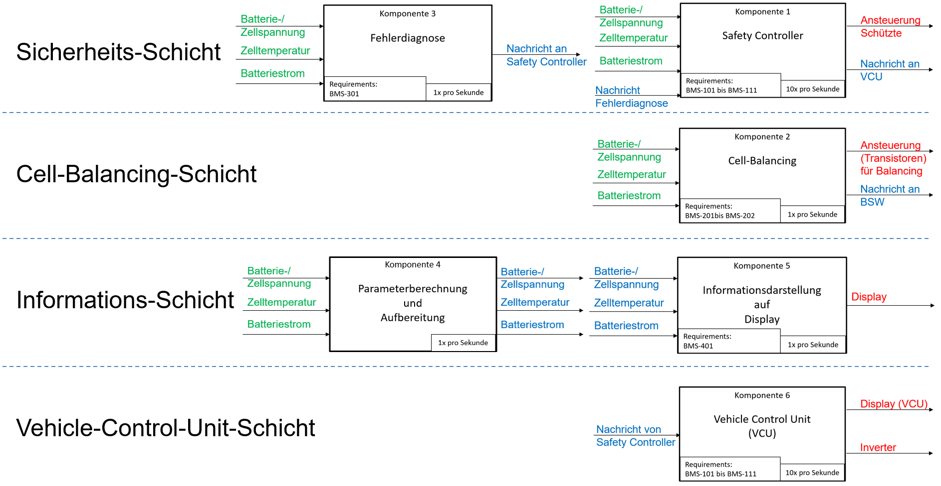
Software Architektur
Basic Software
13
Notes:
H

Slide 14
Schnittstellen
Schnittstelle | Spannung | Temperatur | Pack Strom | Pack Spannung | Balancing
Funktion | getCellVoltage | getCellTemp | getPackCurrent | getPackVoltage | setBalancing
Rückgabewert | float | float | float | float | -
Eingabewert | int | int | - | - | int
Schnittstelle VCU | Schütze |  | Überspannung | Unterspannung | Übertemperatur
Funktion | setBDU_Activation |  | setWarningOverVoltage | setWarningUndervoltage | setWarningOvertemp
Rückgabewert | - |  | - | - | -
Eingabewert | bool |  | bool | bool | bool

